Slide 1
LOGARITMO Y FUNCIONES LOGARITMICAS
MATEMÁTICA PARA FARMACIA
FCS- UCSF

Slide 2
LOGARITMO

Slide 3
LOGARITMO

Slide 4
EJEMPLOS

Slide 7
LOGARITMOS DECIMALES Y NEPERIANOS

Slide 8
PROPIEDADES DE LOS LOGARITMOS
Esta propiedad se puede generalizar para más de dos factores.

Slide 9
PROPIEDADES DE LOS LOGARITMOS

Slide 10
PROPIEDADES DE LOS LOGARITMOS

Slide 11
PROPIEDADES DE LOS LOGARITMOS

Slide 12
EJEMPLOS

Slide 15
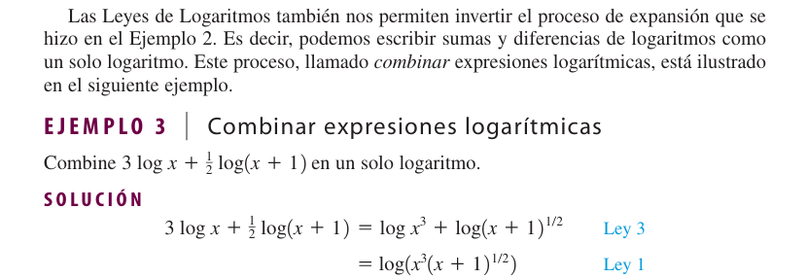

Slide 16
PARA PENSAR…….

Slide 17
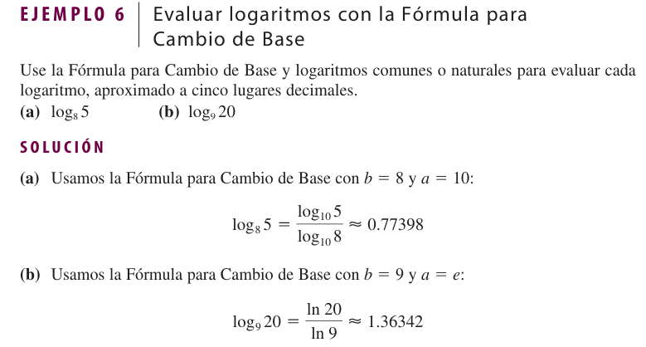

Slide 19
FUNCION LOGARITMICA
Llamaremos función logaritmo a una función f: R⁺ → R /
f(x) =
Siendo a, la base del logaritmo, un número real positivo y distinto de uno.

Slide 20
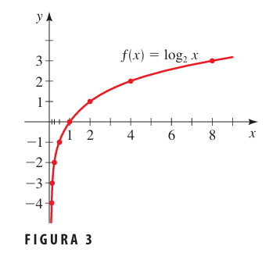
Características de la función logaritmo
Cuando a>1:
Función | y=$\log_{a}{x}$
Dominio | (0;∞)
Rango | R
Intersección con el eje x | (1;0)
Ceros | X=1
Ordenada al origen | No tiene
Intersección con el eje y | ----
Intervalo de crecimiento | (0;∞)
Intervalo de decrecimiento | ----
Intervalo de positividad | (1, ∞)
Intervalo de negatividad | (0;1)
AH: ----
AV: x=0

Slide 21
MÁS EJEMPLOS

Slide 22
Características de la función logaritmo
Cuando 0<a<1
Función | y=$\log_{a}{x}$
Dominio | (0;∞)
Rango | R
Intersección con el eje x | (1;0)
Ceros | X=1
Ordenada al origen | No tiene
Intersección con el eje y | ----
Intervalo de crecimiento | ------
Intervalo de decrecimiento | (0;∞)
Intervalo de positividad | (0;1)
Intervalo de negatividad | (1, ∞)
AV: | x=0

Slide 24
GRAFICA DE FUNCIONES LOGARITMICAS

Slide 25
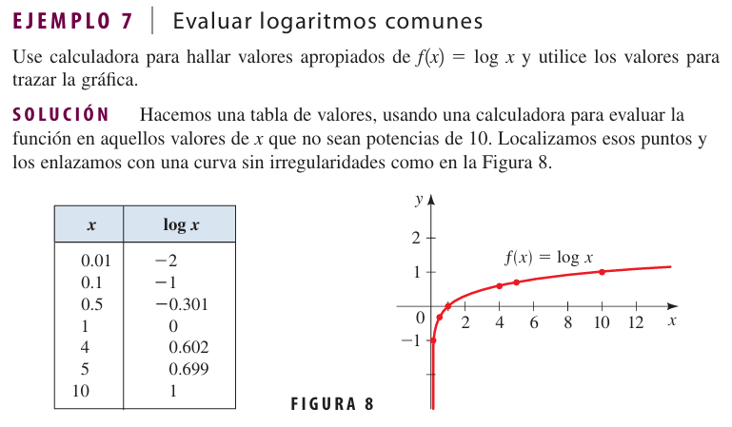

Slide 26
TRANSFORMACIONES: REFLEXIONES SOBRE LOS EJES

Slide 27
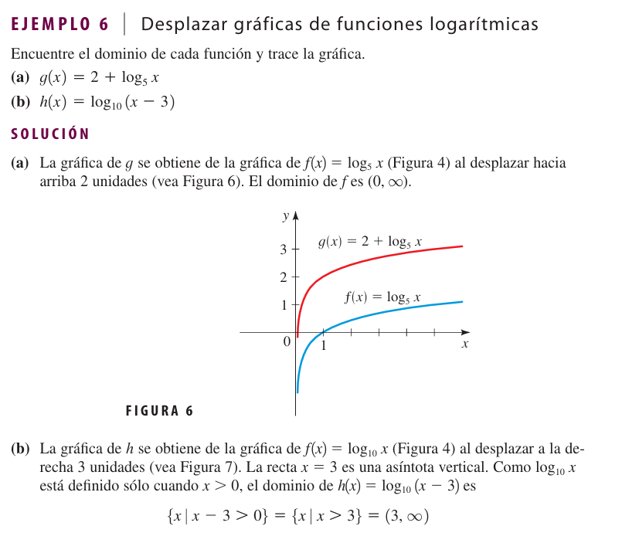
TRANSFORMACIONES: DESPLAZAMIENTOS

Slide 28
